Slide 1
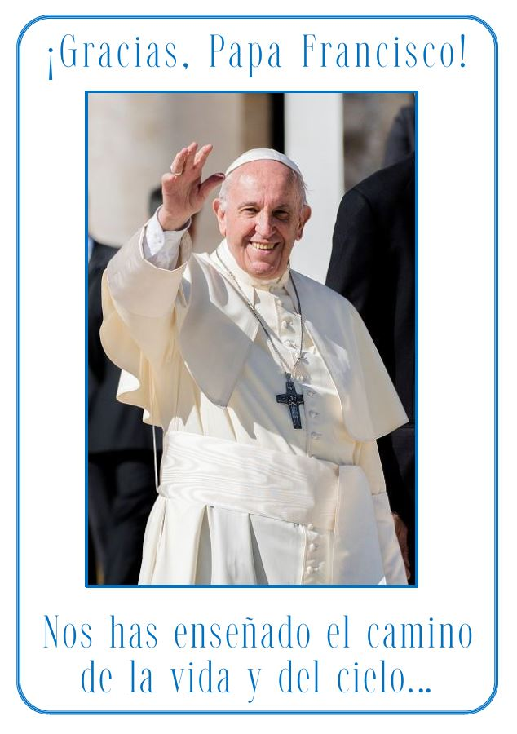

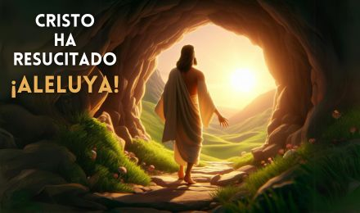
2º Domingo de Pascua de Resurrección
Domingo de la DIVINA MISERICORDIA
Fiesta de la Parroquia Cristo Redentor
MISAS por el PAPA FRANCISCO
Catedral de Valladolid
Lunes 28 de Abril a las 8 de la tarde
Parroquia Cristo Redentor
Martes 29 de abril a las 7 de la tarde
Colecta Jueves Santo (Cáritas Diocesana): 553 €
Colecta Viernes Santo (Santos Lugares): 331 €

Slide 2

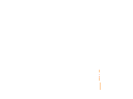
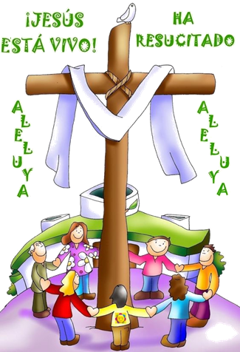
HOY EL SEÑOR RESUCITÓ
Hoy el Señor resucitó
y de la muerte nos salvó,
¡Alegría y paz hermanos,
que el Señor resucitó!
Porque esperó, Dios le libró,
y de la muerte lo sacó.
¡Alegría y paz hermanos,
que el Señor resucitó!
1/2

Slide 3
El pueblo en Él vida encontró,
la esclavitud ya terminó.
¡Alegría y paz hermanos,
que el Señor resucitó!
¡Alegría y paz hermanos,
que el Señor resucitó!
2/2

Slide 4
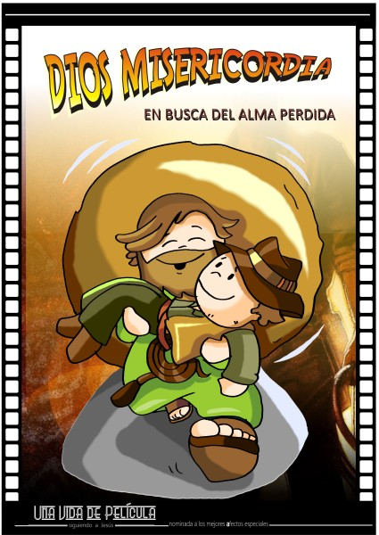
II DOMINGO DE PASCUA O DE LA DIVINA MISERICORDIA

Slide 5
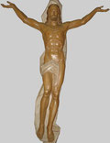
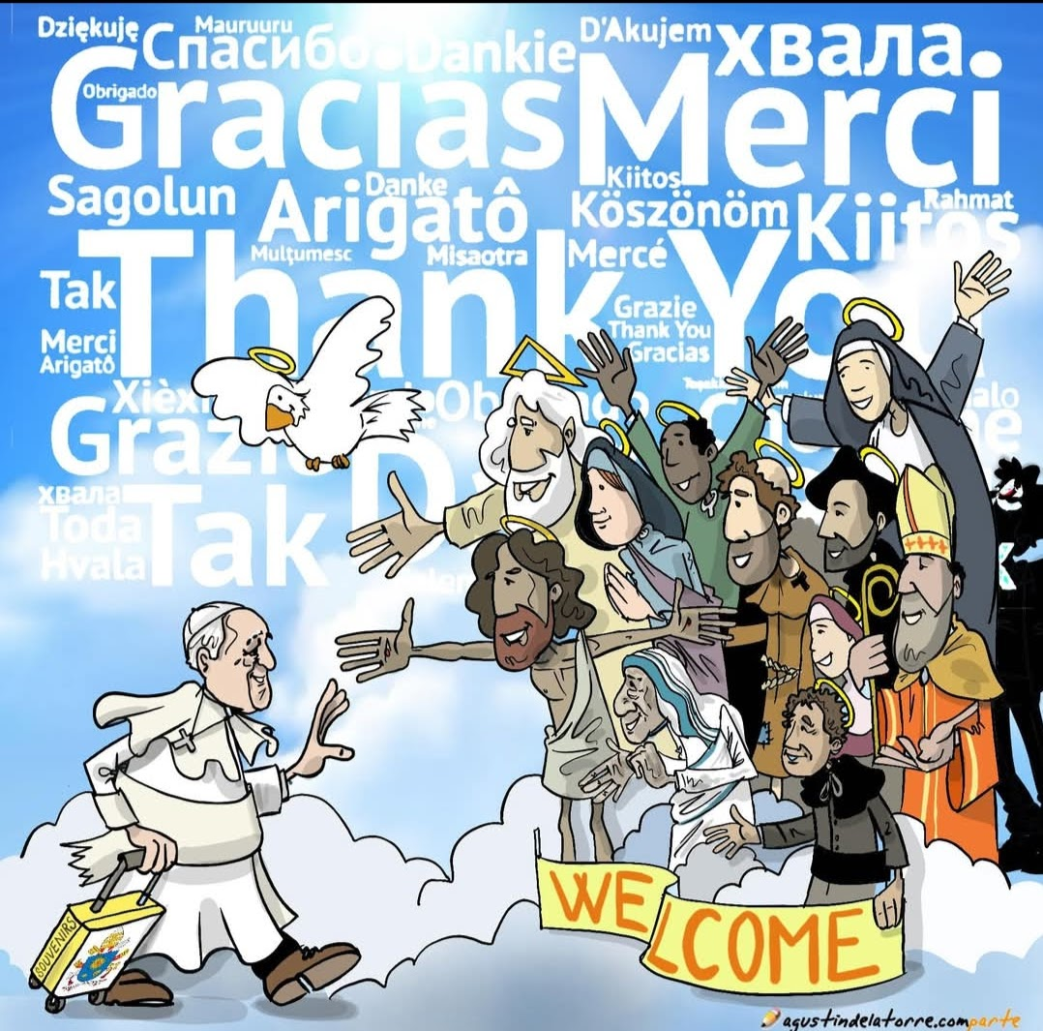
FIESTA DE LA PARROQUIA CRISTO REDENTOR

Slide 6
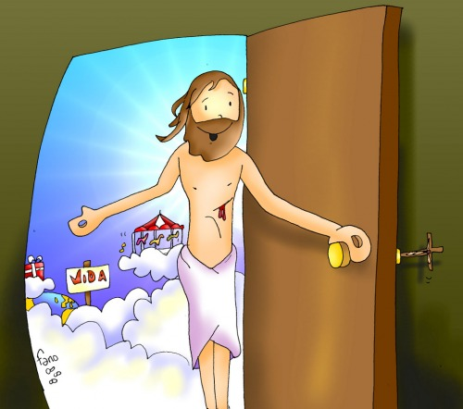
MI DIOS ESTÁ VIVO
Mi Dios está vivo, Él no está muerto,
mi Dios está vivo, en mi corazón.
Mi Dios está vivo, ha resucitado;
lo siento en mis manos, lo siento en mis pies,
lo siento en mi alma y en mi ser.
Oh, oh, oh, oh, hay que nacer del agua,
oh, oh, oh, oh, hay que nacer del Espíritu de Dios.
Oh, oh, oh, oh, hay que nacer del agua
del Espíritu de Dios, hay que nacer del Señor. (bis)
Prepárate para que sientas, prepárate para que sientas,
prepárate para que sientas el Espíritu de Dios.
Déjalo que se mueva, déjalo que se mueva,
déjalo que se mueva dentro de tu corazón.

Slide 7

GLORIA
De ti, Señor, nuestra vida nació:
que mi boca cante tu alabanza.
Tú eres mi apoyo y refugio, Señor:
que mi boca cante tu alabanza.
Mi confianza está en tu bondad:
que mi boca cante tu alabanza.
Te alabamos hoy por tu poder,
te alabamos por tu bondad…
Gloria a ti, Señor, tu defensor,
que me inunde tu gran amor…
Que mi boca cante tu alabanza

Slide 8
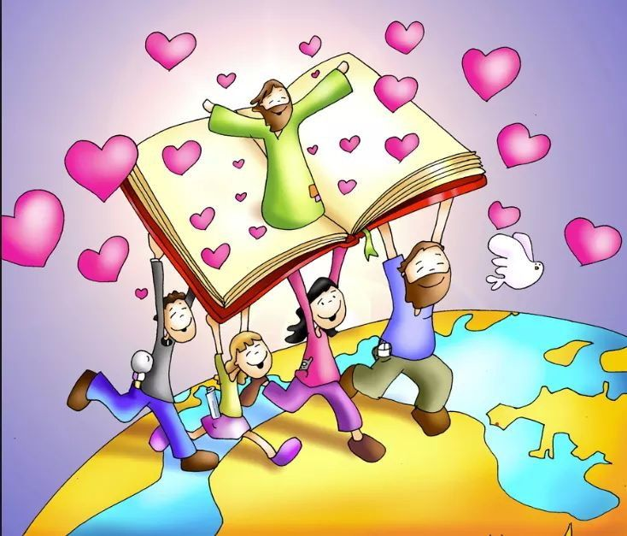

LITURGIA DE LA PALABRA
PRIMERA LECTURA:
Libro de los Hechos de los Apóstoles.
SALMO:
Dad gracias al Señor porque es bueno,
porque es eterna su misericordia.
SEGUNDA LECTURA:
Libro del Apocalipsis.

Slide 9

CRISTO VIVE!
Cristo vive dentro de ti,
Ale - luya, Alelu-u-u-ya.
Cristo vive dentro de ti,
y entre nosotros Ale- lu - ya. (Bis)

Slide 10
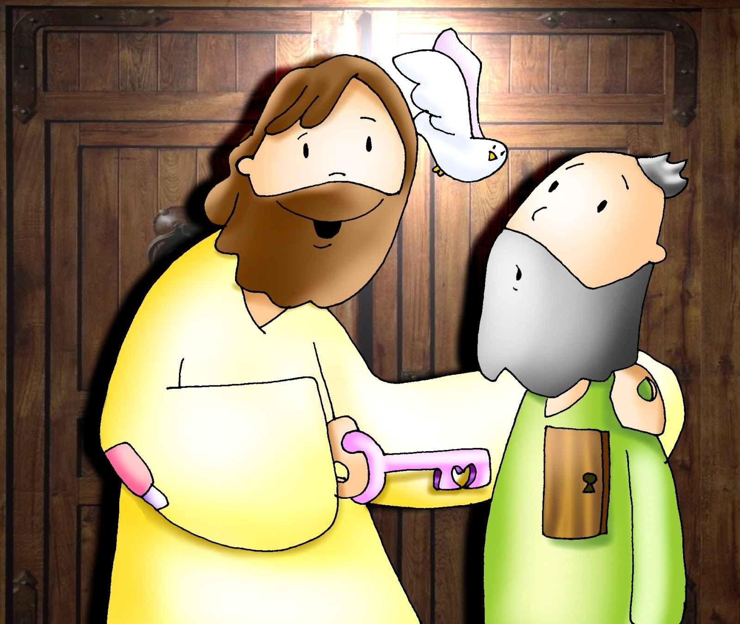
II DOMINGO DE PASCUA O DE LA DIVINA MISERICORDIA
san Juan, 20.
A los ocho días llegó Jesús.

Slide 11

CREDO de Nicea - Constantinopla
y subió al cielo,
y está sentado a la derecha del Padre;
y de nuevo vendrá con gloria
para juzgar a vivos y muertos,
y su reino no tendrá fin.
Creo en el Espíritu Santo,
Señor y dador de vida,
que procede del Padre y del Hijo,
que con el Padre y el Hijo
recibe una misma adoración y gloria,
y que habló por los profetas.
Creo en la Iglesia,
que es una, santa, católica y apostólica.
Confieso que hay un solo bautismo
para el perdón de los pecados.
Espero la resurrección de los muertos
y la vida del mundo futuro.
Amén.
"Creo en un solo Dios,
Padre todopoderoso,
Creador del cielo y de la tierra,
de todo lo visible y lo invisible.
Creo en un solo Señor, Jesucristo,
Hijo único de Dios,
nacido del Padre antes de todos los siglos:
Dios de Dios, Luz de Luz,
Dios verdadero de Dios verdadero,
engendrado, no creado,
de la misma naturaleza del Padre,
por quien todo fue hecho;
que por nosotros los hombres,
y por nuestra salvación bajó del cielo,
y por obra del Espíritu Santo
se encarnó de María, la Virgen,
y se hizo hombre;
y por nuestra causa fue crucificado
en tiempos de Poncio Pilato;
padeció y fue sepultado,
y resucitó al tercer día, según las Escrituras,

Slide 12


CREDO de los apóstoles
Creo en Dios, Padre Todopoderoso,
Creador del cielo y de la tierra.
Creo en Jesucristo, su único Hijo,
Nuestro Señor, que fue concebido por
obra y gracia del Espíritu Santo,
nació de Santa María Virgen;
Padeció bajo el poder de Poncio Pilato,
fue crucificado, muerto y sepultado,
descendió a los infiernos,
al tercer día resucitó de entre los muertos,
subió a los cielos y está sentado a la
derecha de Dios, Padre todopoderoso.
Desde allí ha de venir a juzgar
a vivos y muertos.
Creo en el Espíritu Santo,
la santa Iglesia católica,
la comunión de los santos,
el perdón de los pecados,
la resurrección de la carne
y la vida eterna.
Amén.

Slide 13


Respondemos:
Te rogamos, óyenos.

Slide 14

  QUÉ TE PUEDO DAR
¿Qué te puedo dar, que no me hayas dado Tú?
¿Qué te puedo decir, que no me hayas dicho Tú?
¿Qué puedo hacer por Ti, si yo no puedo hacer nada?
Si yo no puedo hacer nada, si no es por Ti mi Dios.
Todo lo que sé, todo lo que soy,
todo lo que tengo es tuyo.
Todo lo que sé, todo lo que soy,
todo lo que tengo es tuyo.

Slide 15
“Orad, hermanos, para que este sacrificio, mío y vuestro, sea agradable a Dios, Padre todopoderoso “
Todos: “El Señor reciba de tus manos este sacrificio, para alabanza y gloria de su Nombre, para nuestro bien y el de toda su Santa Iglesia”

Slide 16

PLEGARIA EUCARÍSTICA
El Señor esté con vosotros
Y con tu espíritu.
Levantemos el corazón.
Lo tenemos levantado hacia el Señor.
Demos gracias al Señor nuestro Dios.
Es justo y necesario.

Slide 17

SANTO ES EL SEÑOR
Santo, Santo, Santo es el Señor,
Dios del universo.
Llenos están el cielo y la tierra
de su gloria.
Hosanna en el cielo.
Bendito el que viene
en el nombre del Señor.
Hosanna en el cielo.

Slide 18

El pan y el vino se transforman en el Cuerpo y en la Sangre de Jesús.
CONSAGRACIÓN

Slide 19
Éste es el Sacramento de nuestra fe.
Todos: Anunciamos tu muerte,
proclamamos tu Resurrección.
¡Ven, Señor Jesús!

Slide 20





Padre Nuestro
que estás en el
Santificado sea tu nombre
Venga a nosotros tu
Hágase tu voluntad
en la como en el
Danos hoy nuestro de cada día
Perdona nuestras ofensas
como también nosotros
perdonamos a los que nos ofenden
No nos dejes caer en la tentación
y líbranos del mal.

Slide 21
… esperamos la venida gloriosa de nuestro Señor Jesucristo.
Todos: Tuyo es el Reino, tuyo el poder y la gloria, por siempre, Señor.

Slide 22

RITO DE LA PAZ
… La paz del Señor esté siempre con vosotros.
Todos: Y con tu espíritu.
…Daos fraternalmente la paz

Slide 23

LLEVAD LA BUENA NOTICIA
Llevad la Buena Noticia
a todo ser que respira,
y decidles que la PAZ
está dentro de sus vidas.
Y que ellos PAZ serán
si desparraman amor
en cuantos hombres encuentren
por esos caminos de Dios.

Slide 24
Éste es el Cordero de Dios que quita el pecado del mundo. Dichosos los invitados a la mesa del Señor.
Todos:
Señor, no soy digno de que entres en mi casa, pero una palabra tuya bastará para sanarme.

Slide 25
II DOMINGO DE PASCUA O DE LA DIVINA MISERICORDIA
FIESTA DE LA COMUNIDAD PARROQUIAL

Slide 26
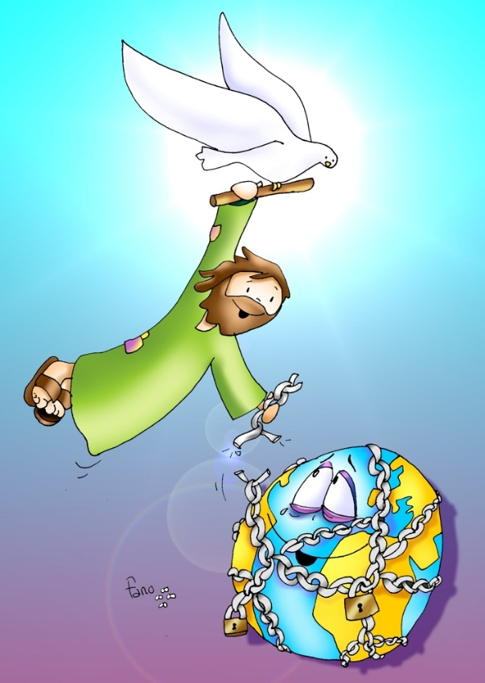
BENDIGAMOS AL SEÑOR
Bendigamos al Señor,
Dios de toda la creación,
por habernos regalado su amor.
su bondad y su perdón
y su gran fidelidad,
por los siglos de los siglos durarán.
El Espíritu de Dios hoy está sobre mí,
y Él es quien me ha ungido para proclamar,
la buena nueva a los más pobres,
la gracia de su salvación. (bis)
1/3

Slide 27
Enviados con poder
y en el nombre de Jesús,
a sanar a los enfermos del dolor;
a los ciegos dar visión,
a los pobres la verdad
y a los presos y oprimidos libertad.
El Espíritu de Dios hoy está sobre mí,
y Él es quien me ha ungido para proclamar,
la buena nueva a los más pobres,
la gracia de su salvación. (bis)
2/3

Slide 28
Con la fuerza de su amor
y de la resurrección
anunciamos llega ya la salvación.
Que ni el miedo ni el dolor,
ni la duda o la opresión,
borrarán la paz de nuestro corazón.
El Espíritu de Dios hoy está sobre mí,
y Él es quien me ha ungido para proclamar,
la buena nueva a los más pobres,
la gracia de su salvación. (bis)
3/3

Slide 29

MÁS ALLÁ
Más allá de mis miedos,
más allá de mi inseguridad,
quiero darte una respuesta.
Aquí estoy, para hacer tu voluntad,
para que mi amor sea decirte Sí,
hasta el final.

Slide 30

Acción de Gracias
Acción de Gracias

Slide 31
2º Domingo de Pascua de Resurrección
Domingo de la DIVINA MISERICORDIA
Fiesta de la Parroquia Cristo Redentor
MISAS por el PAPA FRANCISCO
Catedral de Valladolid
Lunes 28 de Abril a las 8 de la tarde
Parroquia Cristo Redentor
Martes 29 de abril a las 7 de la tarde
Colecta Jueves Santo (Cáritas Diocesana): 553 €
Colecta Viernes Santo (Santos Lugares): 331 €

Slide 32
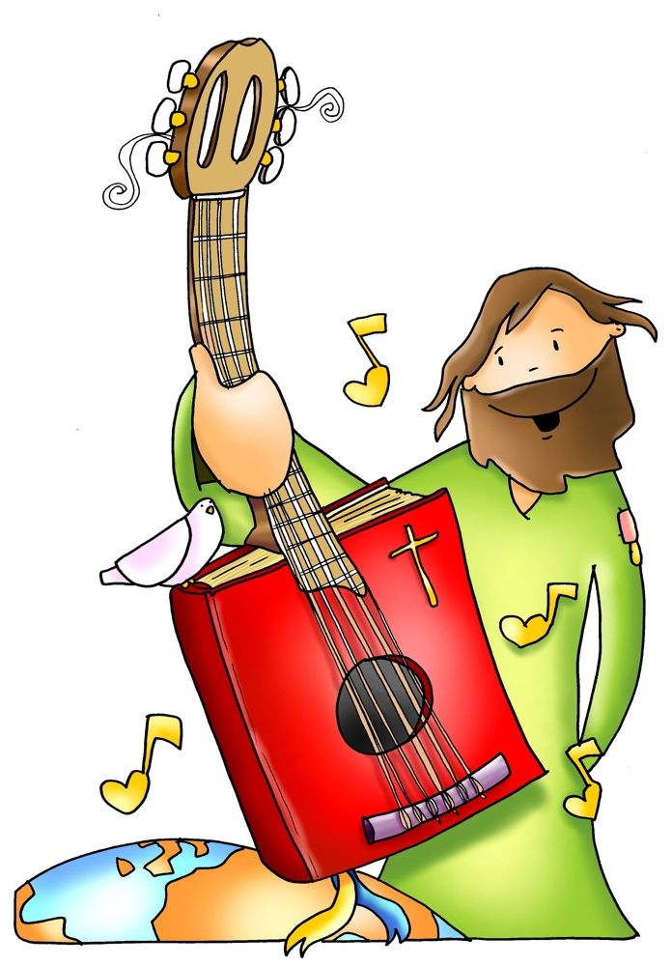

VENGO
Ya no hay palabras que deba callar,
ya no hay motivos para no cantar.
Hoy he sentido la presencia de Dios,
pues soy más fuerte, hoy tengo su amor.
Y vengo con el corazón bien lleno
de esperanza y de mil sueños,
hoy es día para amar.
Y quiero gritarle al mundo entero
que hay un Dios verdadero
y que nos vino a salvar.
1/4

Slide 33
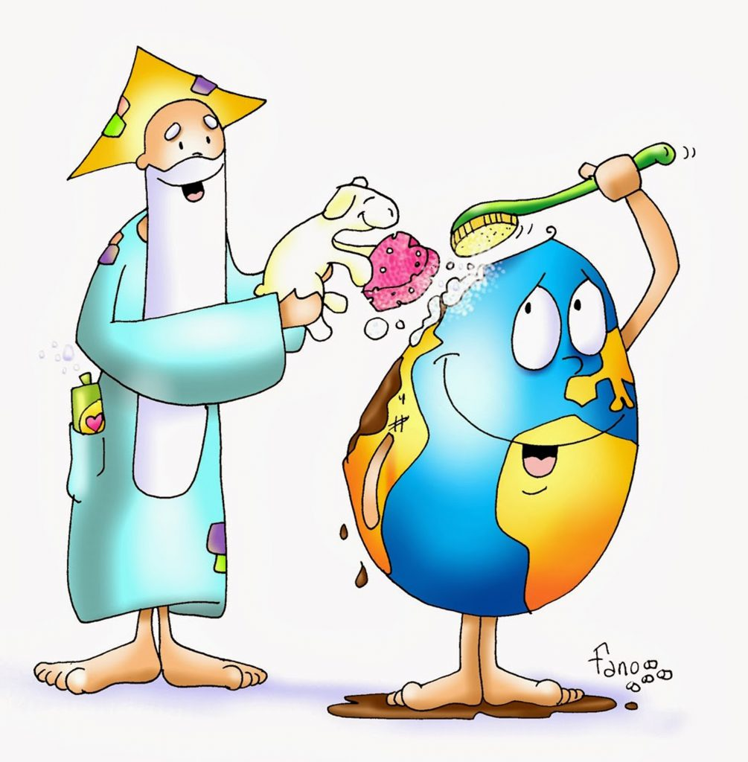

Tengo una cosa que te quiero contar,
hay un planeta que debemos cuidar.
Es nuestra casa, Dios nos la regaló,
en tu mano está dejarla aún mejor.
Y vengo con el corazón bien lleno
de esperanza y de mil sueños,
hoy es día para amar.
Y quiero gritarle al mundo entero
que hay un Dios verdadero
y que nos vino a salvar.
2/4

Slide 34
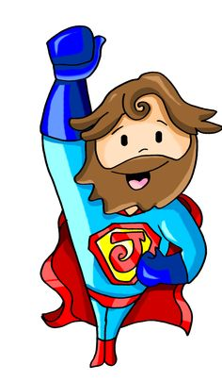
Si eres valiente este es tu lugar,
un sitio nuevo para la libertad.
Aquí no importa tu condición,
ya que Él te quiere tal cual te creó.
Y vengo con el corazón bien lleno
de esperanza y de mil sueños,
hoy es día para amar.
Y quiero gritarle al mundo entero
que hay un Dios verdadero
y que nos vino a salvar.
3/4

Slide 35
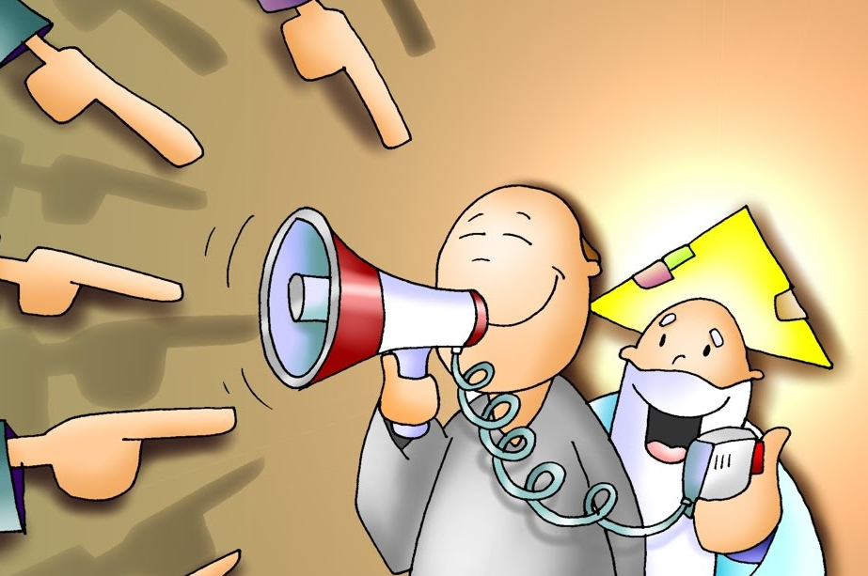
Dame tu mano, ya no hay marcha atrás.
Es nuestra historia la vamos a cambiar.
El sol que brilla para todos salió,
grita y haz ruido, tú eres su voz.
Y vengo con el corazón bien lleno
de esperanza y de mil sueños,
hoy es día para amar.
Y quiero gritarle al mundo entero
que hay un Dios verdadero
y que nos vino a salvar (BIS)
4/4

Slide 36
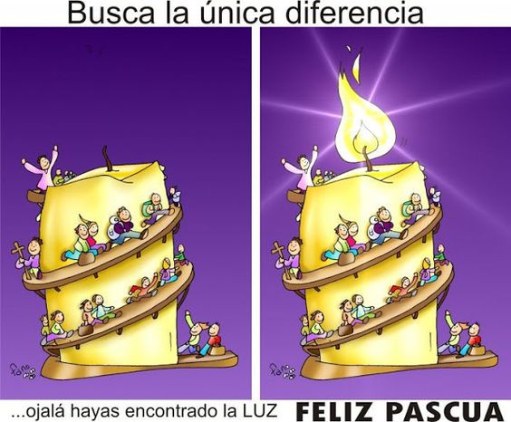

¡COMPÁRTELO CON LOS DEMÁS!

Slide 37


¡FELIZ DÍA DEL SEÑOR!
¡COMPÁRTELO CON LOS DEMÁS!

